Slide 1







TEMA 4:
Problemas Aritméticos
PROPORCIONALIDAD SIMPLE
PROPORCIONALIDAD COMPUESTA
REPARTOS PROPORCIONALES
PROBLEMAS DE VEHÍCULOS
CÁLCULOS DE PORCENTAJES

Slide 2
TEMA 4: Problemas Aritméticos
Llamamos de proporcionalidad compuesta a aquellas situaciones en las que intervienen más de dos magnitudes ligadas por la relación de proporcionalidad.
EJEMPLO: Un granjero ha necesitado 294 kilos de pienso para alimentar a 15 vacas durante una semana. ¿Cuántos kilos de pienso se necesitarán para alimentar a 10 vacas durante 30 días?
Prop. directa
VACAS
DÍAS
Prop. directa
KILOS
15
7
294
10
30
x

Slide 3



TEMA 4: Problemas Aritméticos
Llamamos de proporcionalidad compuesta a aquellas situaciones en las que intervienen más de dos magnitudes ligadas por la relación de proporcionalidad.
EJEMPLO: Un granjero ha necesitado 294 kilos de pienso para alimentar a 15 vacas durante una semana. ¿Cuántos kilos de pienso se necesitarán para alimentar a 10 vacas durante 30 días?
VACAS
DÍAS
KILOS
15
7
294
:7
15
1
42
:15
1
1
2,8
$∙$10
10
1
28
$∙$30
10
30
x
$$x=840 kg$$

Slide 4

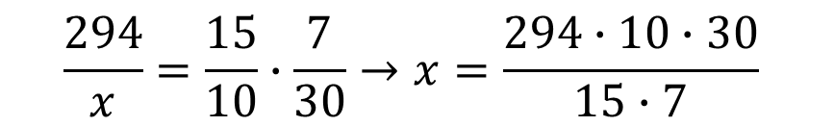
TEMA 4: Problemas Aritméticos
Llamamos de proporcionalidad compuesta a aquellas situaciones en las que intervienen más de dos magnitudes ligadas por la relación de proporcionalidad.
EJEMPLO: Un granjero ha necesitado 294 kilos de pienso para alimentar a 15 vacas durante una semana. ¿Cuántos kilos de pienso se necesitarán para alimentar a 10 vacas durante 30 días?
VACAS
DÍAS
KILOS
15
7
294
10
30
x
$$\frac{294}{x}=\frac{15}{10}∙\frac{7}{30}→x=\frac{294∙10∙30}{15∙7}$$
$$x=840 kg$$

Slide 5
TEMA 4: Problemas Aritméticos
Llamamos de proporcionalidad compuesta a aquellas situaciones en las que intervienen más de dos magnitudes ligadas por la relación de proporcionalidad.
EJEMPLO: Una cuadrilla de albañiles, trabajando 8 horas diarias, construye 400 metros cuadrados de pared en 15 días. ¿Cuánto tardaría la misma cuadrilla en construir 600 metros cuadrados de pared, si deciden trabajar 10 horas cada día?
Prop. directa
METROS CUADRADOS
HORAS/DÍAS
Prop. inversa
DÍAS
400
8
15
600
10
x

Slide 6




TEMA 4: Problemas Aritméticos
Llamamos de proporcionalidad compuesta a aquellas situaciones en las que intervienen más de dos magnitudes ligadas por la relación de proporcionalidad.
EJEMPLO: Una cuadrilla de albañiles, trabajando 8 horas diarias, construye 400 metros cuadrados de pared en 15 días. ¿Cuánto tardaría la misma cuadrilla en construir 600 metros cuadrados de pared, si deciden trabajar 10 horas cada día?
METROS CUADRADOS
HORAS/DÍAS
DÍAS
400
8
15
$∙$8
400
1
120
:4
100
1
30
$:$10
100
10
3
$∙$6
600
10
x
$$x=18 dias$$

Slide 7

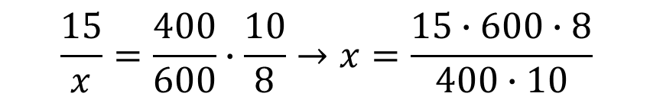
TEMA 4: Problemas Aritméticos
Llamamos de proporcionalidad compuesta a aquellas situaciones en las que intervienen más de dos magnitudes ligadas por la relación de proporcionalidad.
EJEMPLO: Una cuadrilla de albañiles, trabajando 8 horas diarias, construye 400 metros cuadrados de pared en 15 días. ¿Cuánto tardaría la misma cuadrilla en construir 600 metros cuadrados de pared, si deciden trabajar 10 horas cada día?
METROS CUADRADOS
HORAS/DÍAS
DÍAS
400
8
15
600
10
x
$$\frac{15}{x}=\frac{400}{600}∙\frac{10}{8}→x=\frac{15∙600∙8}{400∙10}$$
$$x=18 dias$$

